Slide 1

Методическая разработка
Маршрут двигательной активности в первой младшей группе ( 2-3 года)
Тема недели : « Международный день птиц».
Тема дня: « Птичий день»
подготовила: Чабанова М.В.

Slide 2

Задачи:
Оздоровительные: Укрепление всех групп мышц, развитие основных видов движений (ходьба, бег, прыжки, ползание), формирование правильной осанки и профилактики плоскостопия.
Образовательные: расширение представлений о птицах ( их внешнем виде, повадках, звуках) через двигательные имитации и игры. Стимуляция речевого развития.
Развивающие: Развитие координации движений, равновесия, мелкой моторики, чувства ритма. Активизация сенсорного восприятия.
Воспитательные: Формирование гуманного отношения к живой природе , желание помогать птицам; создание радостного настроения.

Slide 3
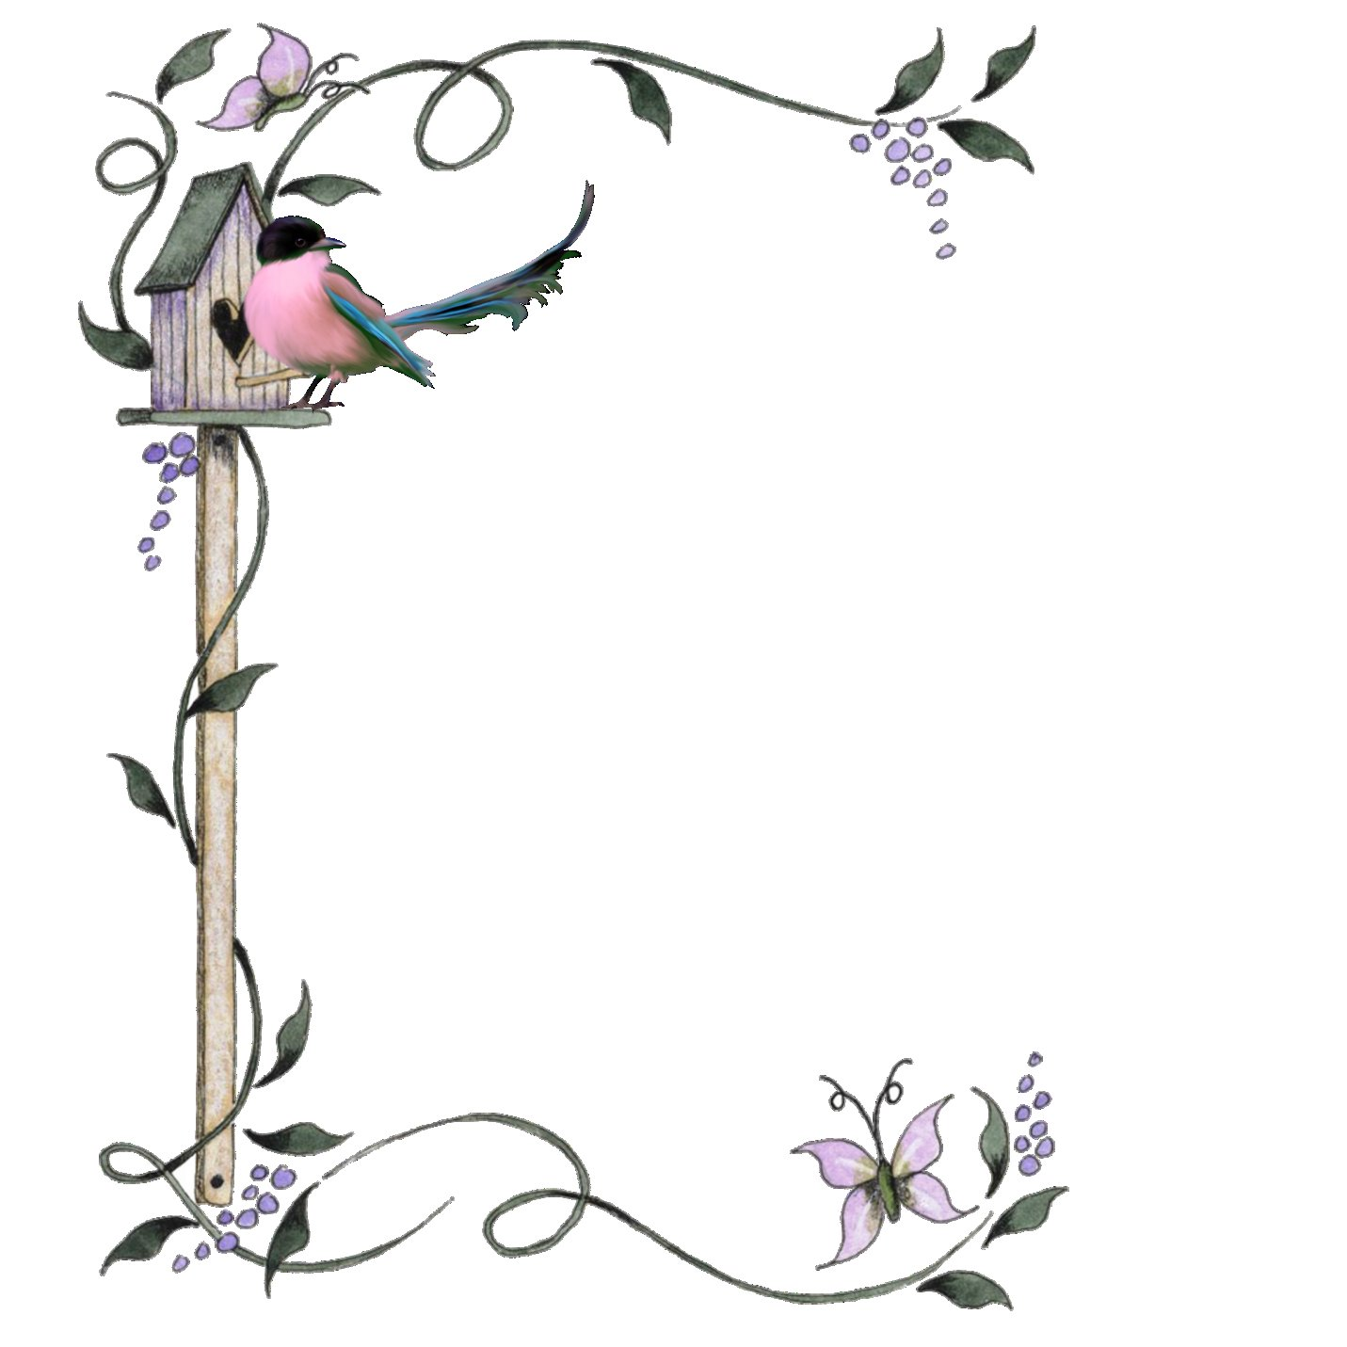
Научность:
Разработанный маршрут базируется на принципах:
Возрастной адекватности: Кратковременность упражнений, высокая повторяемость, опора на подражание, простота инструкций и постоянная смена видов деятельности, соответствующие физиологическим и психологическим особенностям детей 2-3 лет.
Комплексности: Взаимосвязь физического, речевого, познавательного и эмоционального развития.
Системности: Равномерное распределение физической нагрузки в течение всего дня, включение малых физкультурных форм во все режимные моменты.
Сенсомоторного развития: Активное использование имитационных движений, звуков и тактильных ощущений для стимуляции различных анализаторов.

Slide 4
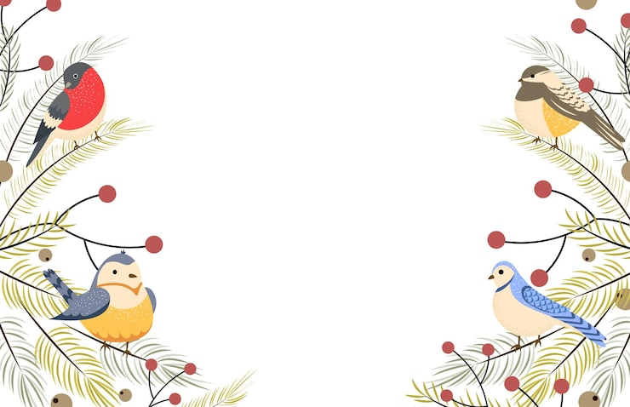
07:30- 08:30. Утренний прием.
Малая форма: Пальчиковая гимнастика «Птички проснулись».
Содержание: Дети сжимают и разжимают кулачки ( «клювики открываются», машут ладошками (« крылышки»), поглаживают пальчики («чистят перышки»).

Slide 5
08:20- 08:30. Утренняя гимнастика.
Вид: Сюжетный комплекс ОРУ « Птички- невелички».
Содержание: Мы превратились в птичек – невеличек.
-«Птички осматриваются вокруг».
И.п.- основная стойка.
Выполнение: 1-2- поворот головы вправо, 3-4 – и.п., 5-6 – поворот головы влево, 7-8 – и.п. (4 раза.) -«Птички чистят перышки»,
И.п. – ноги на ширине ступни, руки внизу.
Выполнение: 1-2 – правой рукой погладить предплечье левой руки, 3-4 – и.п., 5-6 – левой рукой погладить предплечье правой руки, 7-8 – и.п. (4 раза.) -«Птички чистят лапки»,
И.п. – основная стойка.
Выполнение: 1-2 – правой рукой погладить переднюю часть левой ноги до колена. 3-4 – и.п., 5-6 – левой рукой погладить переднюю част правой ноги до колена, 7-8 – и.п. (4 раза) -«Птичкам весело».
И.п. – основная стойка.
Выполнение: 1-4 – прыжки на двух ногах на месте, руки в стороны, 5-8 – ходьба на месте. (4 раза.)

Slide 6
09:00-09:10 Занятие №1: Развитие речи
Тема занятия: « Кто как кричит?» ( Птицы)
Малая форма (на 8-10 минуте): Физминутка с речевым сопровождением
« Птички- повторюшки».
Содержание: Дети встают, имитируют движения птиц: « Воробей чирикнул: чик-чирик!» ( прыжки на месте), « Кукушка кукует : ку-ку!» ( наклоны головы).

Slide 7
09:15-09:25 Перерыв( 10 минут)
Малая форма: Зрительная гимнастика « Найди птичку»
Содержание: Педагог размещает несколько ярких изображений птиц по группе. Дети следят глазами за указкой педагога, показывающего на птиц, не поворачивая головы.

Slide 8
09:25-09:35. Заняти№2: Рисование.
Тема занятия: « Цветные пёрышки для птички»
Малая форма (на 8-10 минуте) : Пальчиковая гимнастика «Кукушечка»
Содержание: Ку-ку, ку-ку, кукушечка! (Ладони прижать к щекам и покачать головой из стороны в сторону 4 раза.)
Лети скорей в лесок. (Слегка развести руки в стороны и 3 раза махнуть ладонями, как крыльями).
Ку-ку, ку-ку, кукушечка! (Ладони прижать к щекам и покачать головой из стороны в сторону 4 раза.)
Подай свой голосок. (Слегка развести руки в стороны и 3 раза махнуть ладонями, как крыльями.)

Slide 9
10.00-11.30. Прогулка.
Вид: Подвижная игра « Птички в гнёздышках».
Цель. Учить детей ходить и бегать врассыпную, не наталкиваясь друг на друга; приучать их быстро действовать по сигналу воспитателя, помогать друг другу.
Содержание: С одной стороны площадки свободно раскладывают обручи, каждый ребёнок («птичка») стоит в своём «гнёздышке».
По сигналу воспитателя дети-птички выбегают из обручей и разбегаются по всей площадке.
Воспитатель имитирует кормление «птиц» то в одном, то в другом конце площадки: дети присаживаются на корточки, ударяя кончиками пальцев по коленям — «клюют» корм.
«Полетели птички в гнёзда!» — говорит воспитатель, дети бегут к обручам и становятся в любой свободный обруч.
Игра повторяется.

Slide 10
15:00- 15:20. Гимнастика пробуждения.
Вид: Бодрящая гимнастика в кроватках « Птички просыпаются».
Цель: сделать более физиологичным переход от сна к бодрствованию, улучшить настроение детей и поднять мышечный тонус.
Содержание: Дети, лёжа на кроватях, медленно поднимают руки вверх — вдох, опускают их вдоль туловища — выдох.

Slide 11
16:00-16:30. Итоговое мероприятие: Короткий досуг « Веселый птичий двор».
Малая форма: Музыкально- ритмические движения и игры – имитации
« Птичий танец».
Содержание: Дети танцуют под веселую музыку, имитируя движения разных птиц
( машут крыльями, клюют зернышки, прыгают, кружатся).

Slide 12
Что мы получили:
Полноценное физическое развитие: Соответствующее возрастным нормам.
2. Эмоциональное благополучие: Дети счастливы, активны, любознательны.
3. Интеграция: Тема Международного дня птиц прошла красной нитью через весь день, превратив каждое движение в маленькое познавательное приключение.

Slide 13


